Slide 1









Slide 2





Slide 3






Slide 4





+ GV cho 2 đội chơi, mỗi đội 4 – 5 em.
+ GV sẽ nêu tên một con vật rồi chạm tay vào vai 1 HS trong nhóm, HS trong nhóm ngay lập tức sẽ nêu tên một giai đoạn trong vòng đời của động vật đó rồi chạm vào HS tiếp theo trong nhóm, HS tiếp theo sẽ nêu tên giai đoạn phát triển kế tiếp trong vòng đời của động vật đó trong thời gian không quá 5 giây, cứ như thế đến giai đoạn ban đầu thì dừng lại.

Slide 5


Slide 6
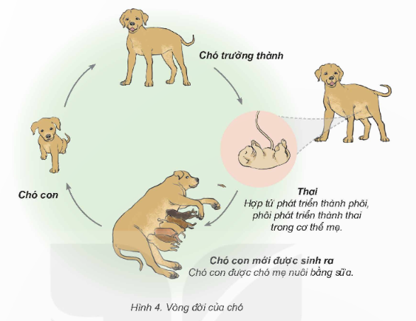

Quan sát hình 4, đọc thông tin và thực hiện:
- Nêu tên các giai đoạn phát triển chính trong vòng đời của chó.
- Nhận xét về hình dạng của chó con so với chó trưởng thành.
- Trình bày sự phát triển của chó con mới sinh đến khi trưởng thành.

Slide 7
- Các giai đoạn phát triển chính trong vòng đời của chó.
+ Thai.
+ Chó con mới được sinh ra.
+ Chó con.
+ Chó trưởng thành.

Slide 8
- Hình dạng của chó con so với chó trưởng thành tương tự nhau.

Slide 9
Sự phát triển của chó con mới sinh đến khi trưởng thành: Chó con mới sinh ra được chó mẹ nuôi bằng sữa mẹ, rồi phát triển, tự kiếm ăn thành chó con và tăng dần về kích thước là chó trưởng thành.

Slide 10
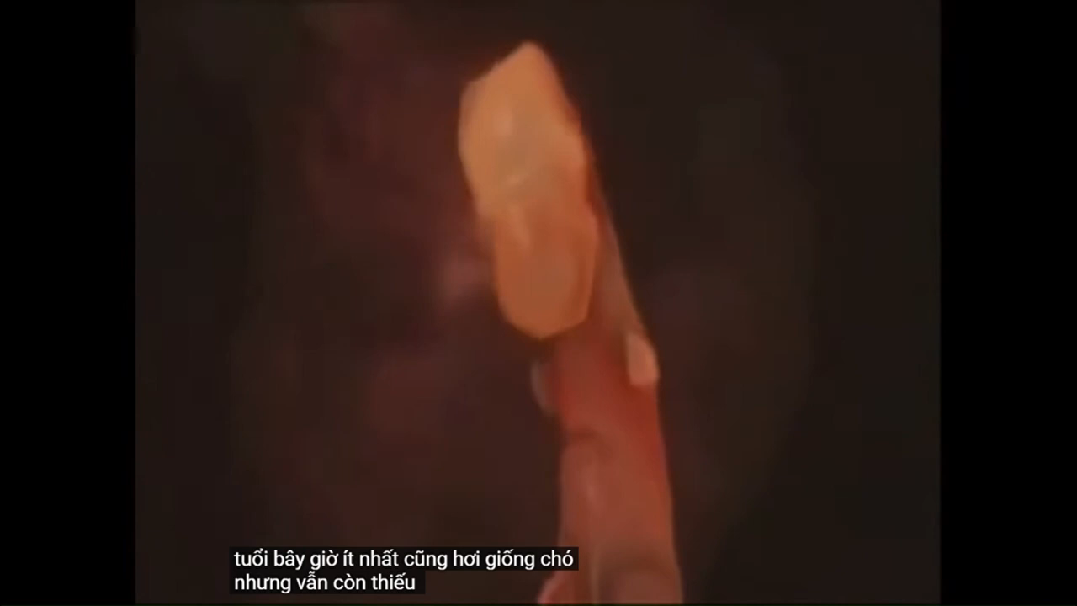

Slide 11


Slide 12


Tìm hiểu sự phát triển của con vật theo gợi ý:
- Tên con vật
- Các giai đoạn trong vòng đời của con vật đó.

Slide 13
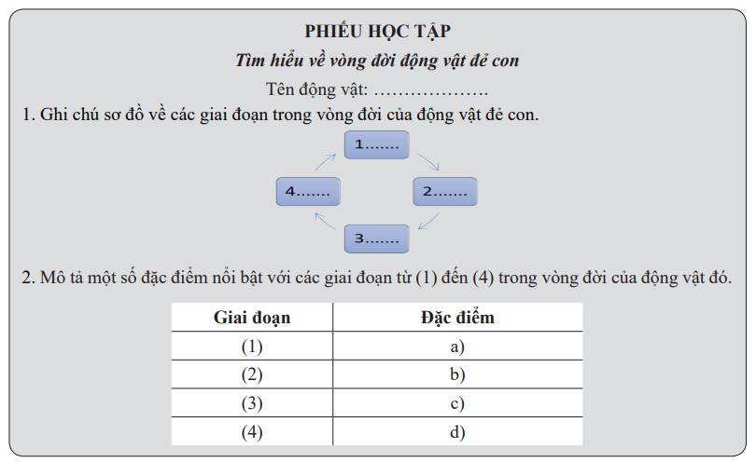

Slide 14






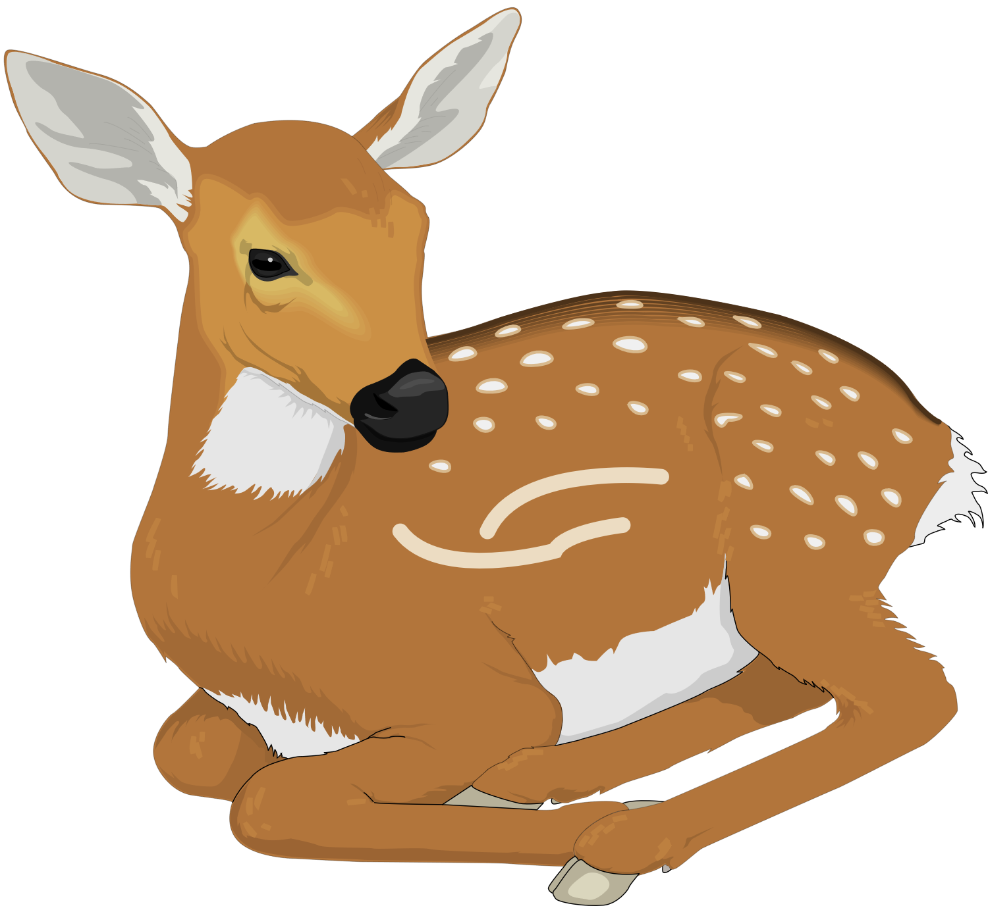

- Ở động vật đẻ trứng, con non nở ra từ trứng phát triển thành con trưởng thành hoặc ấu trùng nở ra từ trứng phát triển thành nhộng, nhộng phát triển thành con trưởng thành.
- Ở động vật đẻ con, con non mới được sinh ra thường được nuôi bằng sữa mẹ cho đến khi có thể tự kiếm ăn và phát triển thành con trưởng thành.

Slide 15


Slide 16

Trình bày sự lớn lên của cây đậu con mọc lên từ hạt?
Vẽ và trình bày được vòng đời của một số động vật.

Slide 17

Ở động vật đẻ trứng, con non nở ra từ trứng phát triển thành con trưởng thành hoặc ấu trùng nở ra từ trứng phát triển thành nhộng, nhộng phát triển thành con trưởng thành.
Em đã học
Ở động vật đẻ con, con non mới được sinh ra thường được nuôi bằng sữa mẹ cho đến khi có thể tự kiếm ăn và phát triển thành con trưởng thành.

Slide 18




